Slide 1

Les réseaux FAI
Présenté par
Sayed-ateeb

Slide 2


Qu’est ce qu’un FAI
Un FAI (fournisseur d’accès à internet) désigne une entité qui fournis aux particuliers ainsi qu’aux professionnels un accès à internet par le biais de technologies spécifiques.
La connexion Internet sera limitée ou illimitée, et adaptée au budget de chaque client, sachant que les services proposés par un fournisseur d’accès à Internet sont généralement payants.

Slide 3

Un peu d’histoire…
Histoire des Fournisseurs d'Accès Internet (FAI)
Années 1990 : Apparition des premiers FAI avec des connexions par modem (AOL, CompuServe).
Années 2000 : Passage au haut débit (ADSL, câble). Développement de FAI en France comme Free, Orange (ex-Wanadoo), Neuf Cegetel.
Années 2010 : Arrivée de la fibre optique et consolidation du marché (Orange rachète Wanadoo, SFR rachète Neuf Cegetel).
Années 2020 : Montée en puissance des FAI mobiles (Free Mobile, Bouygues, SFR) et déploiement de la 4G/5G.

Slide 4
Quelles technologies sont utilisées par les FAI ?
Les FAI utilisent différentes technologies pour nous permettre de bénéficier d’une connexion internet : le câble, le satellite, la prise téléphonique, téléphone mobile…
ADSL ou VDSL, qui correspond à une connexion haut débit qui passe par des câbles en cuivre déployés sur l’ensemble du territoire national
La fibre optique, qui permet une connexion Internet à très haut débit via l’utilisation d’un fil en verre ou en plastique qui transporte de la lumière
Une Box TV, en plus d’Internet elle propose une pléthore de chaînes, de films et de vidéos mis à votre disposition à n’importe quel moment de la journée.

Slide 5
Nouveautés prévues

Slide 6
La fibre optique 10 Gbit/s (2023-2024)
Plusieurs FAI (comme Orange et SFR) ont commencé à tester et à déployer la fibre optique à 10 Gbit/s pour les particuliers, une vitesse bien plus élevée que la fibre classique (1 Gbit/s). Cette évolution répond à la demande croissante pour des connexions ultra-rapides et la multiplication des objets connectés.
Ces déploiements commencent à se faire en zones expérimentales et dans des villes à forte densité de population, avant un déploiement plus large dans les prochaines années.

Slide 7
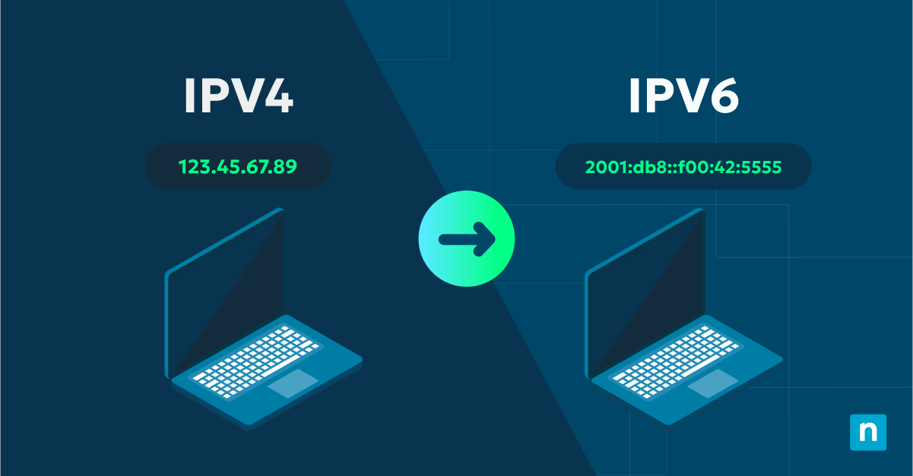
L’IPv6 obligatoire sur certaines offres (2024)
L'IPv6 (nouveau protocole d'adressage Internet) devrait devenir obligatoire sur certaines offres en raison de l'épuisement des adresses IPv4.
Free et Orange, ont commencé à implémenter l'IPv6 de manière systématique dans leurs nouvelles offres et box.

Slide 8

L'augmentation de la couverture fibre et 4G/5G en zones rurales (2023-2024)
Les FAI ont intensifié leurs efforts pour élargir la couverture en fibre optique dans les zones rurales et moins denses. Des initiatives comme le Plan France Très Haut Débit continuent d'être déployées, visant à couvrir 100 % du territoire français en fibre d'ici 2025.
Parallèlement, la couverture 4G et 5G s'est également intensifiée dans les zones rurales, via des projets financés par l'État et les opérateurs pour améliorer l'accès mobile.

Slide 9
5G Fixe - Déploiement de la 5G à la maison (2023)
La 5G fixe ou 5G Home Internet a été lancée en 2023 par des FAI comme Free et Bouygues Telecom. Contrairement à la fibre, la 5G fixe permet d'offrir une connexion Internet haut débit sans nécessiter de câblage physique, ce qui est idéal pour les zones rurales ou difficiles à desservir.
La 5G fixe propose des vitesses de connexion proches de la fibre avec une installation plus simple et plus rapide.

Slide 10

La 6G (2030)
La 6G est la Révolution Mobile de Demain
Débit ultra-rapide : jusqu’à 1 Tbit/s (100× plus que la 5G)
Latence ultra-faible : seulement 1 milliseconde
Couverture étendue pour connecter partout
Lancement prévu en 2030 et le coût est estimé à 1,5 milliard d’euros
Nouvelles opportunités technologiques :
IA, réalité virtuelle, objets connectés et autonomes
Nouvelles façons de collaborer, produire et innover
La Corée du Sud prévoit de lancer son réseau 6G commercial dès 2028, devenant ainsi le premier pays à déployer cette technologie.

Slide 11


Diversification des Offres (2023-2024)
Émergence de nouveaux acteurs : Services spécialisés, personnalisation des offres, plus de compétitivité.
Exemples : Offres combinées Internet + TV + téléphonie, choix de débits, et couverture étendue.

Slide 12
Intelligence Artificielle et Domotique
Assistants virtuels pour le support client.
Services connectés : Gestion des équipements domestiques via des objets connectés.
Exemples : SFR "Home", Orange "Homelive".

Slide 13
Veille technologique
Ressources utilisées :
https://kinsta.com/fr/base-de-connaissances/qu-est-ce-qu-un-fai/
Sites des opérateurs Free, Bouygues, Orange…
Intelligence Artificielles

